Slide 1
Cuaderno de notas científicas.
Fatima Monserrat Flores Pardo
Start!

Slide 2
16
Martes
Descubriendo colores
Back
Agenda
Next

Slide 3
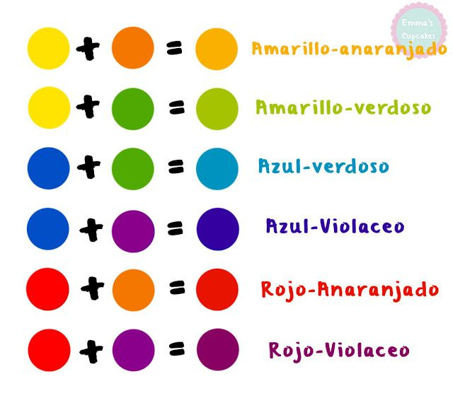
Descubriendo colores
La experiencia de la mezcla de colores para obtener otros es absolutamente interesante: la capacidad de obtener cualquier tono con la mezcla de colores primarios que tienen los materiales utilizados en la pintura parece cosa de magia.
Pero el trabajo de mezclar colores y sus resultados no es algo que se pueda dejar al azar; existen numerosas reglas y técnicas que, bien utilizadas, sirven para conseguir ese color imposible que se está buscando.
Beneficios de la pintura para los niños:
1- Desarrollo de la motricidad fina, sobre todo en los niños más pequeños.
2- Ayudan en el desarrollo y formación de la autoestima de los niños.
3- Facilitan y potencian la concentración y evasión mediante la distracción.
4- Mejora la expresión de sentimiento y la comunicación.
5- Fomenta la creatividad y la imaginación
Back
Agenda
Next

Slide 4
17
Miercoles
Muévete al ritmo de la música
Back
Agenda
Next

Slide 5
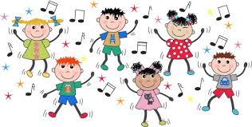
Muévete al ritmo de la música
La danza es una actividad artística patrimonio de todos seres humanos que nace de la Expresión Corporal y contribuye al desarrollo del individuo, permitiendo a éste crear y ser consciente de multitud de elementos como la actitud corporal, la mirada, los gestos, el lugar que ocupa nuestro cuerpo al bailar, etc.
La Expresión Corporal busca el desarrollo de la imaginación, el placer por el juego, la improvisación, la espontaneidad y la creatividad. El resultado es un enriquecimiento de las actividades cotidianas y del crecimiento personal
Back
Agenda
Next

Slide 6
18
Jueves
Creando sellos con fruta
Back
Agenda
Next

Slide 7
Creando con fruta
El arte en la educación inicial es el medio por el cual los niños y niñas manifiestan toda su creatividad, lo cual es beneficioso para su desarrollo integral. El arte permite a niños y niñas exteriorizar todo aquello que tienen en su interior, les facilita comunicar sus pensamientos, emociones, opiniones, deseos, etc.
Aprender disciplinas artísticas como la pintura ayuda a desarrollar distintas partes cerebrales, influye en la felicidad de los pequeños y les aporta herramientas para desarrollar competencias sociales y emocionales. En las últimas décadas, han crecido los experimentos para determinar los resultados de la neuro didáctica, que han revelado que el cerebro agradece las motivaciones que le proporcionan las disciplinas artísticas, y ayuda a que los niños crezcan con una visión más profunda y real del mundo que les rodea, reforzando además su autoestima.
Back
Agenda
Next

Slide 8
19
Viernes
Juguemos con el cuerpo
Back
Agenda
Next

Slide 9
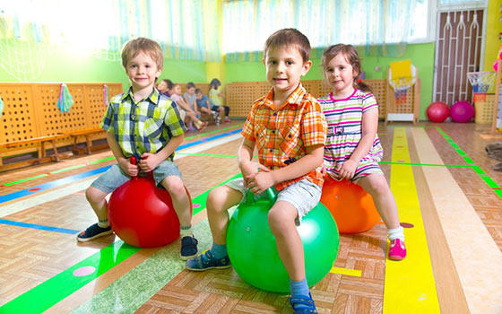
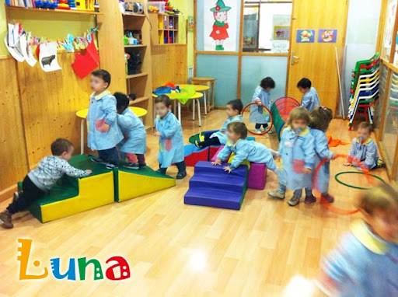
Juguemos con el cuerpo
Desarrollar la motricidad hace que, en general, se mejore cualitativamente el movimiento y favorece el dominio de diferentes habilidades. Equilibrio y coordinación: Gracias a los ejercicios motrices tendremos un mayor sentido del equilibrio y de la coordinación.
En los primeros años de vida, la psicomotricidad juega un papel fundamental en el desarrollo del niño, ya que influye directamente sobre el desarrollo intelectual, afectivo y social. A nivel cognitivo; Permite al niño mejorar en memoria, atención y concentración.
Back
Agenda
Next

